Slide 1
«Система работы с общеобразовательными организациями города Мегиона по преодолению признаков необъективности»

Slide 2
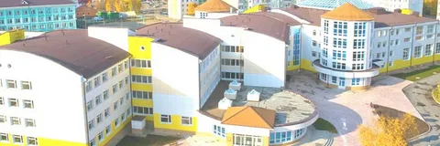
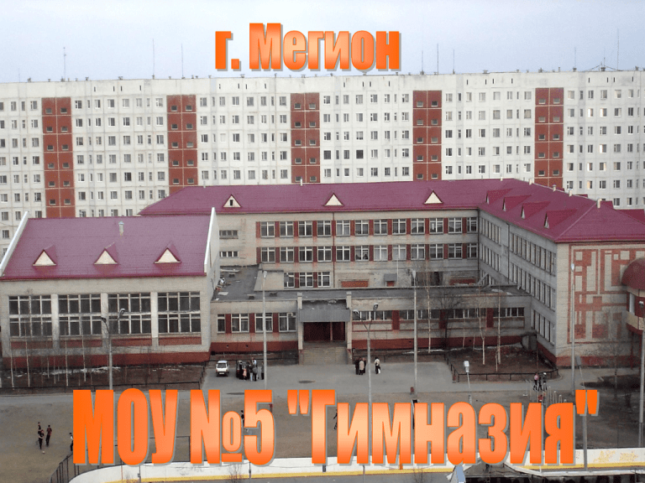
2 общеобразовательные организации города Мегиона попали в список школ, имеющих признаки необъективного оценивания всероссийских проверочных работ в 4, 5 классах по учебному предмету «Русский язык» за 2022 год.
Муниципальное автономное общеобразовательное учреждение «Средняя общеобразовательная школа №9»
Муниципальное автономное общеобразовательное учреждение №5 «Гимназия»

Slide 3
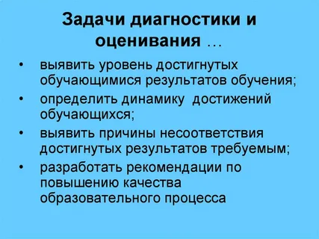
Самодиагностика общеобразовательных организаций, имеющих признаки необъективного оценивания
На основании информации службы технической поддержки Федеральной информационной системы оценки качества образования (ФИС ОКО) от 27.12.2022 года о списках общеобразовательных организаций, в которых выявлены признаки необъективных результатов всероссийских проверочных работ в 2022 году, на основании приказа автономного учреждения дополнительного профессионального образования Ханты-Мансийского автономного округа – Югры «Институт развития образования» от 29.12.2022 №645-О «Об организации проведения самодиагностики образовательных организаций, имеющих признаки необъективности оценивания по результатам всероссийских проверочных работ за 2021-2022 год по учебным предметам, изучаемым в образовательных организациях, реализующих образовательные программы начального общего, основного общего и среднего общего образования» департаментом образования администрации города Мегиона, совместно с общеобразовательными организациями была проведена самодиагностика образовательных организаций, имеющих признаки необъективности оценивания по результатам всероссийских проверочных работ за 2021-2022 учебный год.

Slide 4
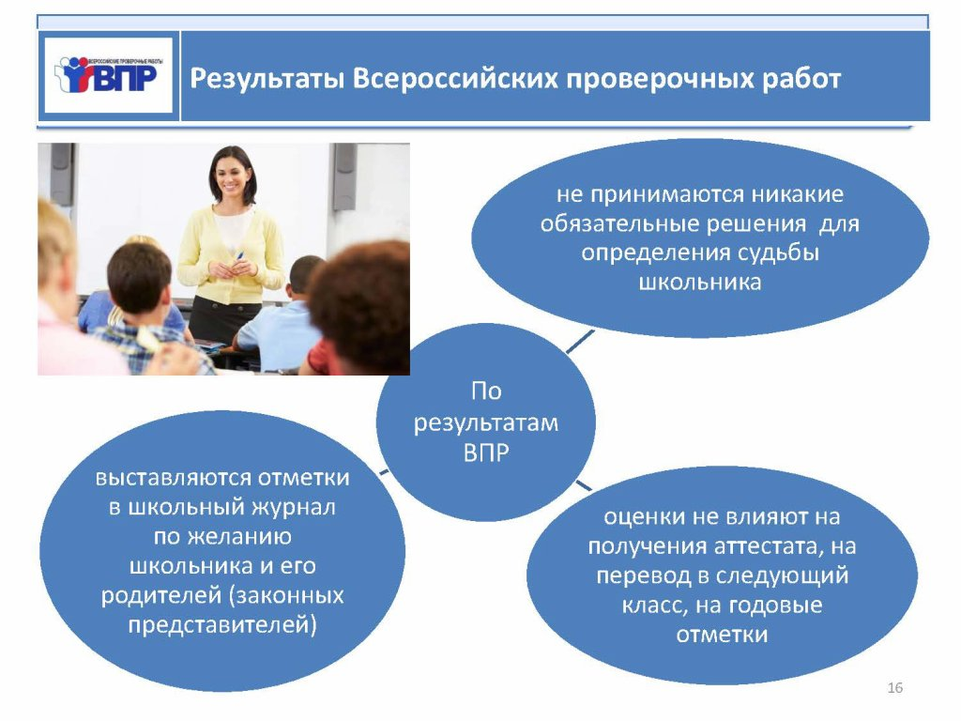
Выявление причин, организация мероприятий по устранению необъективности результатов
В целях выявления причин необъективности общеобразовательными организациями совместно с департаментом образования администрации города Мегиона был организован ряд мероприятий:
Организованы рабочие группы по перепроверке работ обучающихся 4,5 классов по учебному предмету «русский язык»,
осуществлен сравнительный анализ текущих и годовых отметок.
Подсчитан средний балл классов, которые попали в необъективные результаты
Проанализированы соответствие тем УМК по учебному предмету «русский язык»
Проанализированы первичные баллы.

Slide 5
Нормативно-правовые документы департамента образования администрации города Мегиона по работе с общеобразовательными организациями, имеющими признаки необъективности оценивания ВПР
Приказ департамента образования от 27.09.2021 №473-О «Об утверждении перечня мероприятий («дорожной карты»), в том числе профилактической направленности, по работе с общеобразовательными организациями города Мегиона по повышению объективности проведения и оценивания всероссийских проверочных работ в 2021-2023 году».
Приказ департамента образования от 17.02.2023 №95-О «Об организации проведения всероссийских проверочных работ в общеобразовательных организациях города Мегиона»
Приказ департамента образования от 28.02.2023 №107-О «Об утверждении персонального состава лиц в качестве общественных наблюдателей за ходом проведения всероссийских проверочных работ в общеобразовательных организациях города Мегиона»
Приказ департамента образования от 09.03.2023 №127-О «Об утверждении муниципальной комиссии по участию в перекрестной проверке всероссийских проверочных работ в общеобразовательных организациях, имеющих признаки необъективности оценивания»

Slide 6
Ресурсы муниципалитета:
Подбор курсов повышения квалификации по запросу школ;
Проведение единых методических дней;
Создание муниципальной комиссии по повышению объективности результатов всероссийских проверочных работ в общеобразовательных организациях, имеющих признаки необъективности всероссийских проверочных работ;
Проведение совещаний, консультативная помощь.

Slide 7

Общественное наблюдение
В целях обеспечения объективности проведения и проверки оценочных процедур к
общественному наблюдению привлекаются сотрудники школ, представители
родительской общественности, представители департамента образования администрации города Мегиона.
Обеспечено устранение конфликта интересов в отношении привлекаемых к
общественному наблюдению кандидатур, т.е. соблюдается условие для привлечения
кандидатов: сотрудники школы, не являющиеся педагогами, либо не ведущие учебные
предметы в соответствующих классах; а также не имеющие родственных связей в классах,
где проводится наблюдение.

Slide 8
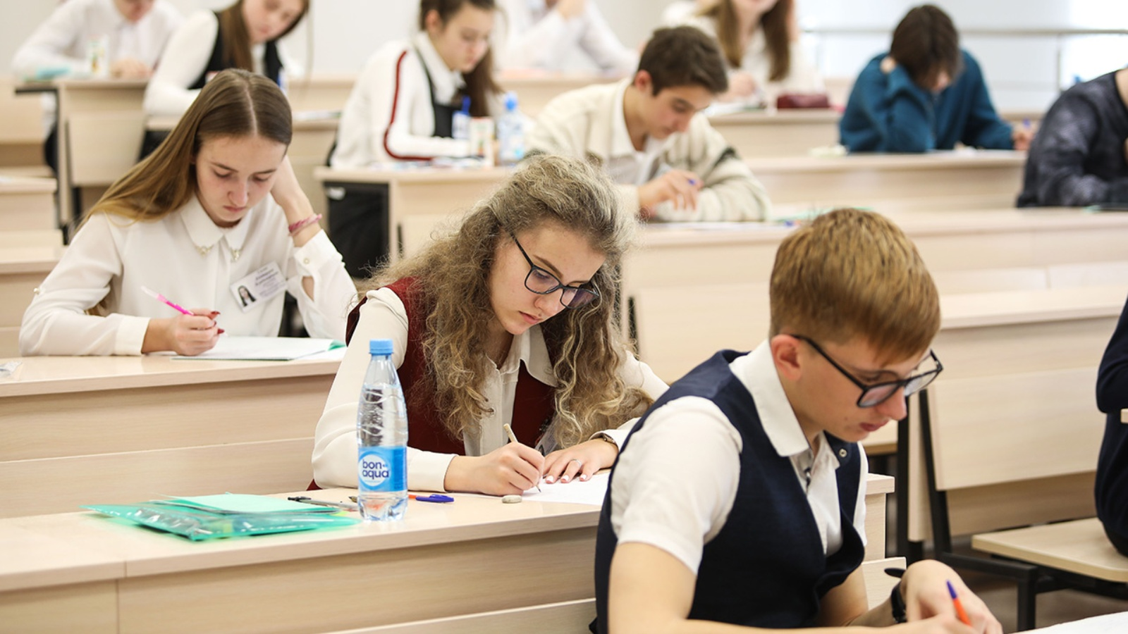
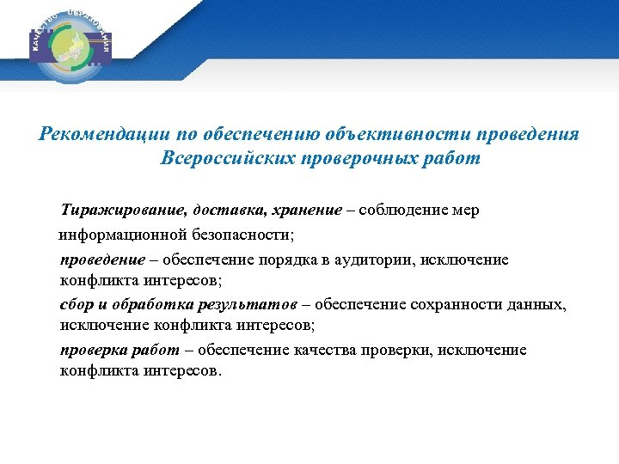
Обеспечение объективности проведения всероссийских проверочных работ

Slide 9

Планируемая работа по устранению «необъективности»:
Провести тщательный анализ количественных и качественных результатов ВПР 2023, в том числе с целью выявления признаков необъективных результатов на основе данных анализа.
Спланировать коррекционную работу по устранению выявленных пробелов: ввести в план урока проведение индивидуальных тренировочных упражнений для отдельных учащихся выявленной группы риска.
Проведение разъяснительной работы с педагогическими работниками общеобразовательных организаций по вопросам повышения объективности оценки образовательных результатов.
Проведение педагогическими работниками и школьными методическими объединениями аналитической экспертной работы с результатами оценочных процедур.
Проведение инструктивных совещаний с членами школьных предметных комиссий по критериальному оцениванию работ участников оценочных процедур.
Организация повышения квалификации учителей в области оценки образовательных результатов (обучение на курсах повышения квалификации, внутрикорпоративное обучение (семинары, мастер-классы, тренинги и др.),самообразование).
Выборочная перепроверка ВПР 2023 в ОО, попавших в перечень «необъективных».

Slide 10

Информация размещена на официальных сайтах:
Департамента образования администрации города Мегиона;
Муниципального автономного общеобразовательного учреждения №5 «Гимназия»;
Муниципального автономного общеобразовательного учреждения «Средняя общеобразовательная школа №9»

